Slide 1
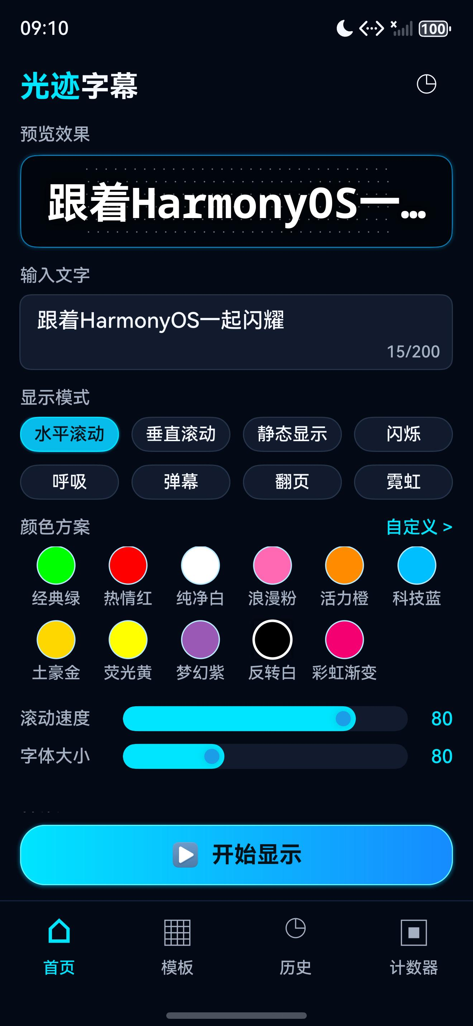
参赛作品简介
光迹字幕
8种动画 · 全屏LED滚动字幕工具
实用工具 / 社交应援
常新队 · 队长：易荛
湘潭理工学院 · 信息与计算科学 · 指导老师：徐畅
HarmonyOS · ArkTS / ArkUI · 2026年8月
DevEco Studio 模拟器实测

Slide 2
作品概述
光迹字幕
创作背景与定位
技术架构一览
演唱会应援、机场接机、店铺促销、表白告白等场景都需要醒目的全屏滚动字幕。现有LED字幕应用效果单一、广告多或需付费。我们做了8种动画模式、11种配色+自定义取色、6类场景模板的LED字幕工具，WCAG 4.5:1对比度保障可读性，支持全屏沉浸显示，完全免费离线零权限。
Window API全屏控制 + animateTo动画引擎 + WCAG对比度保障算法 + Preferences状态恢复
开发框架
HarmonyOS ArkTS / ArkUI 声明式开发
API 基线
HarmonyOS API 24（6.1.1）
目标用户
设备适配
手机 / 平板 / 2in1 一多适配
追星粉丝（应援）、情侣（表白）、商家（促销通知）、接机人群、活动组织者，场景明确需求刚性。
隐私安全
全离线运行，最小化权限申请
特性关键词
「 8种动画模式+6类场景模板+WCAG对比度保障的全屏LED字幕工具，免费离线零权限。 」
8种动画模式
WCAG无障碍
免费零权限
所见即所得
2 / 6

Slide 3
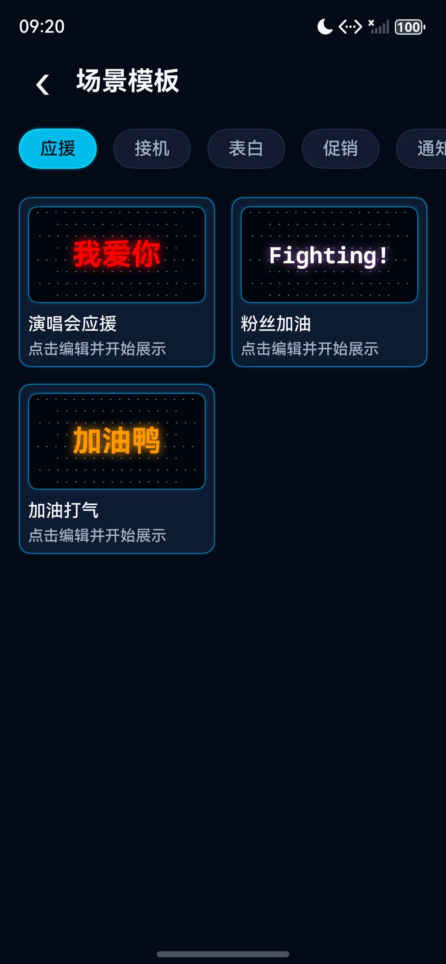

核心功能
光迹字幕
① 8种模式+外观自定义
AnimationService八种动画效果；11种预设配色+HSV/RGB自定义取色，点阵/实心/描边三种样式+边框+镜像。
② 6类场景模板
TemplateService提供应援/接机/表白/促销/通知/互动六类预置模板，TemplatePage一键套用即刻展示。
③ 全屏沉浸显示
ScreenService管理系统栏隐藏+最高亮度+屏幕常亮，DisplayPage支持横竖屏切换，双击暂停/单击退出(3秒隐藏)。
▪ WCAG对比度保障
Utils计算对比度强制≥4.5:1，任意配色组合都确保文字清晰可读，同类应用无此设计。
▪ 历史记录+计数器
StorageService保存最近20条配置一键恢复，CounterPage内置计数器，高频场景秒级复用。
实机运行效果
DevEco Studio 模拟器
1
2
3
编辑·模式/配色/速度
场景模板·一键套用
全屏弹幕实际效果
※ 编号与左侧功能点一一对应，均为真实运行界面
3 / 6

Slide 4
技术实现与鸿蒙特性
光迹字幕
鸿蒙原生能力应用
鸿蒙Window API（ScreenService）精确控制全屏沉浸显示、系统栏隐藏/显示、屏幕亮度管理。
关键模块架构
8种模式+外观自定义
ArkUI animateTo实现8种动画模式流畅渲染，Theme设计令牌集中管理配色/间距/字体。
6类场景模板
全屏沉浸显示
WCAG对比度保障
响应式三档布局：手机<600单列、平板600-840双列、2in1>840分栏，适配多设备。
历史记录+计数器
工程质量保障
Preferences轻量存储历史配置和用户设置，启动即恢复上次状态，无网络权限。
状态机驱动核心交互逻辑，输入实时校验防错，深浅色主题与多断点适配，全部数据本地持久化可恢复。
4 / 6

Slide 5
创新亮点
光迹字幕
「 8种动画模式+6类场景模板+WCAG对比度保障的全屏LED字幕工具，免费离线零权限。 」
实机验证
8种动画模式全覆盖（弹幕模式和霓虹彩虹循环为独有创新），AnimationService统一调度确保切换流畅。
01
WCAG无障碍对比度强制保障（Utils计算≥4.5:1），无论用户选什么配色都确保文字清晰，同类应用无此设计。
02
TemplateService场景模板+StorageService历史记录(20条)，高频场景秒级配置恢复，实时预览LedPanel所见即所得。
03
动画、反馈与统计均为真实功能，DevEco Studio 模拟器与真机上均可稳定复现。
全屏弹幕实际效果
5 / 6

Slide 6
应用价值与展望
光迹字幕
未来展望
界面一览
用户价值
导出分享能力仍在规划中，后续将支持GIF/视频导出。
我们将持续迭代体验、扩充内容生态，并借助鸿蒙多设备与AI能力升级产品。
追星粉丝（应援）、情侣（表白）、商家（促销通知）、接机人群、活动组织者，场景明确需求刚性。
用户反馈
8种模式远超竞品2-3种，免费无广告快速积累口碑，WCAG对比度保障专业度获好评。整体评价：好玩、好评如潮。
团队信息
常新队 · 队长：易荛
商业前景
湘潭理工学院 · 信息与计算科学
高级动画效果包、品牌定制模板、GIF/视频导出等增值功能变现；应援场景强社交传播属性。
指导老师：徐畅
参赛时间：2026年8月
联系方式：13367425801
场景模板·一键套用
光迹字幕 · 参赛作品简介
6 / 6

